Slide 1
Proyecto Aprendizaje Mecánico
Comparación de rendimiento entre Jugadores y un Agente Inteligente en Snake
Marco Ferraro Rodriguez
Gabriel Valentine Fonseca

Slide 2
Agenda
Objetivos
Metodología
Resultados
Conclusiones
Resultados
Conclusiones

Slide 3
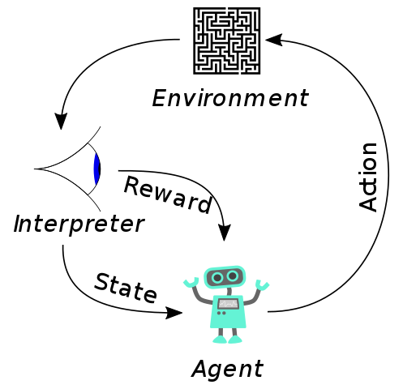
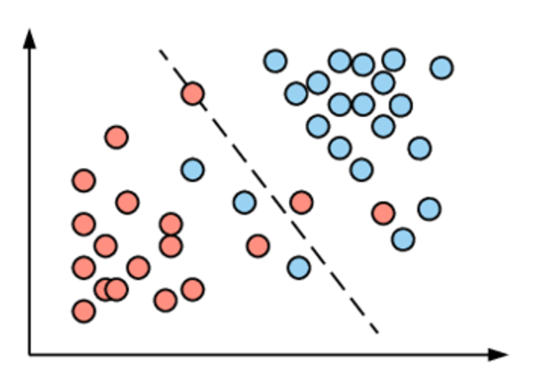
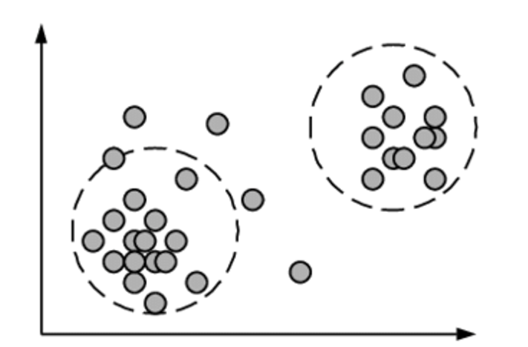
Modelos de Aprendizaje
Aprendizaje Supervisado
Aprendizaje No Supervisado
Aprendizaje Reforzado o Aprendizaje por Refuerzo

Slide 4
Aprendizaje Reforzado
Estado: Una representación de lo que el agente está percibiendo, en un momento dado, del ambiente.
Recompensa: Una señal del ambiente que refleja tanto se están cumpliendo las metas.
Un agente realiza acciones basándose en sus inputs, o su estado actual.
El aprendizaje reforzado intenta hacer aprender a un agente bajo un esquema de recompensas y castigos en un ambiente donde hay que tomar acciones.
Notes:
en un ambiente donde hay que tomar acciones y que puede ser afectado por múltiples variables que cambian con el tiempo.

Slide 5



I.A en los videojuegos
Aplicaciones
NPCs
Juegos procedurales
IA competitiva

Slide 6

I.A en los videojuegos

Slide 7
OBJETIVOS

Slide 8

Objetivo General
Comparar el rendimiento en el juego Snake de jugadores contra un agente inteligente

Slide 9
METODOLOGÍA

Slide 10
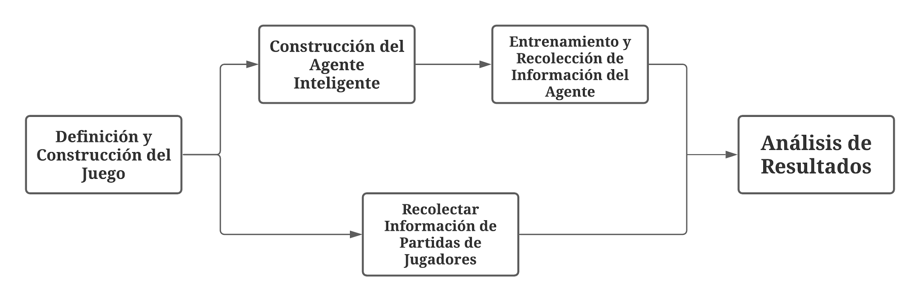
Etapas de Metodología

Slide 11
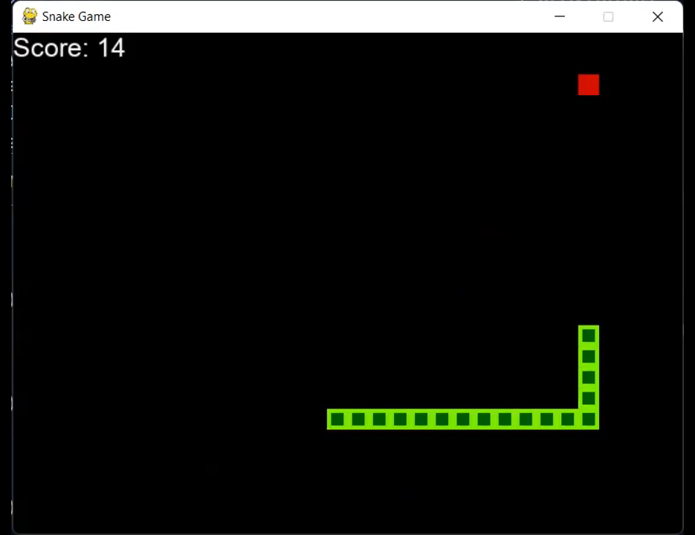
Definición y Construcción del Juego
Acciones
Cambios de dirección
Arriba
Abajo
Izquierda
Derecha

Slide 12
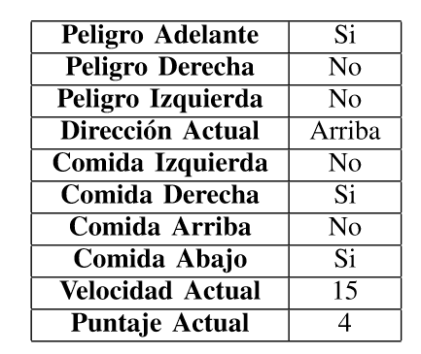
Definición y Construcción del Juego
Representación de un estado

Slide 13
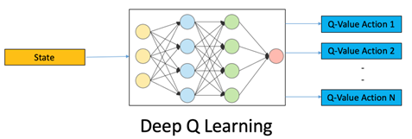
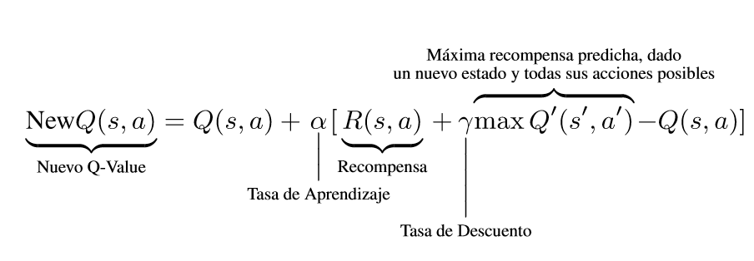
Construcción del Agente

Slide 14

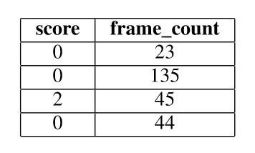
Entrenamiento y Recolección de Información del Agente

Slide 15
Entrenamiento y Recolección de Información del Agente
Partidas de entrenamiento y
evaluación
135 partidas de entrenamiento
15 partidas para evaluar

Slide 16

Recolectar Información de Jugadores
Sesión 1
Sesión 2
Sesión 3

Slide 17
Recolectar Información de Jugadores

Slide 18
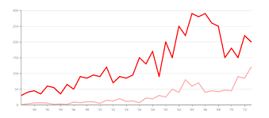
Análisis de Resultados
Rubros para analizar
Puntaje
Media de puntaje
Frames
Media de frames
Mejor partida
Peor partida

Slide 19
RESULTADOS

Slide 20
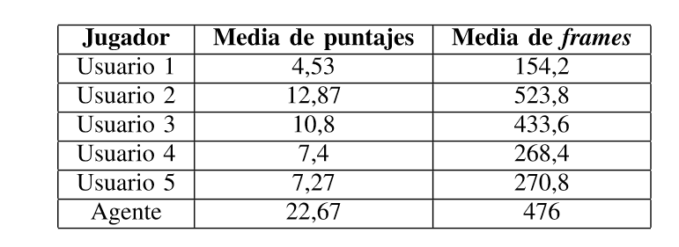
Resultados

Slide 21
Usuario 1

Slide 22
Usuario 2

Slide 23
Usuario 3

Slide 24
Usuario 4

Slide 25
Usuario 5

Slide 26
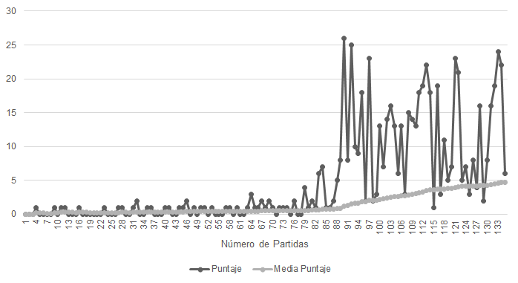
Agente (Entrenamiento)

Slide 27
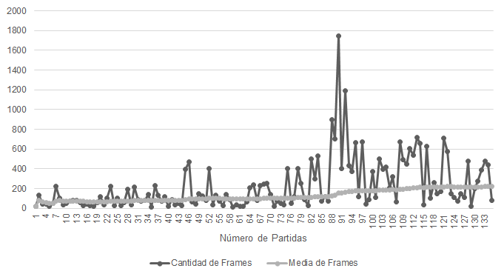
Agente (Entrenamiento)

Slide 28
Agente

Slide 29
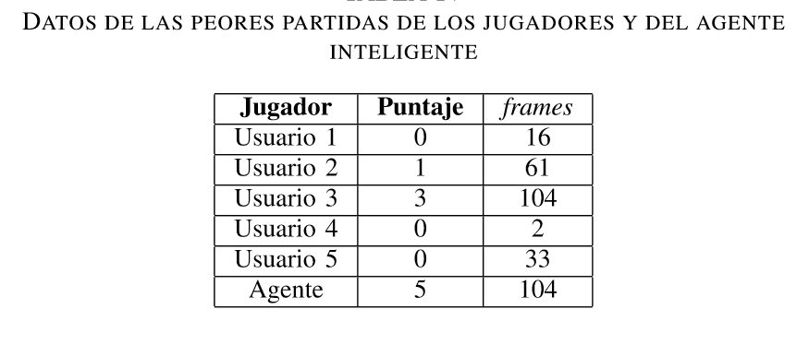
Resultados

Slide 30
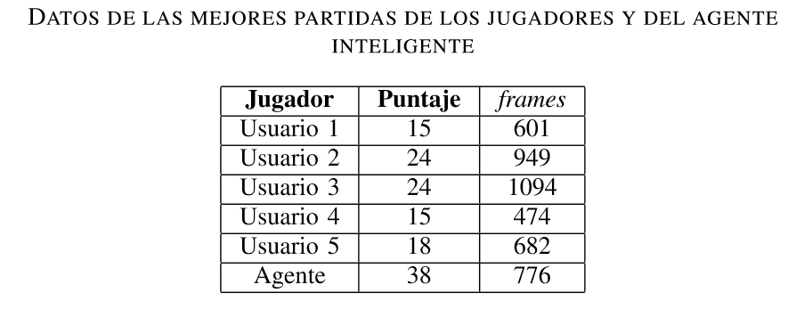
Resultados

Slide 31
CONCLUSIONES

Slide 32
Preguntas

